Slide 1

স্বাগতম

Slide 2
শিক্ষকপরিচিতিঃমোঃআঃ রউফ (সহঃশিক্ষক)
গাঙ্গর উচ্চ বিদ্যালয়
নিয়ামতপুর, নওগাঁ
মোবাইলঃ ০১৭১৭৪৯৬৬০৬
পাঠ পরিচিতিঃ
শ্রেণীঃ সপ্তম
বিষয়ঃ বাংলাদেশ ও বিশ্ব পরিচয়
অধ্যায়ঃ সাত

Slide 3
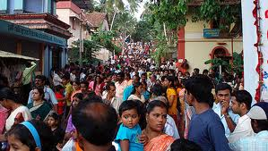
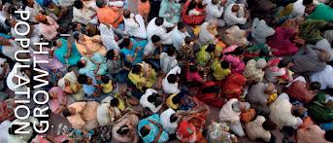
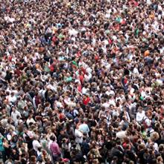
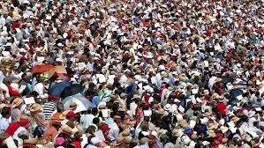
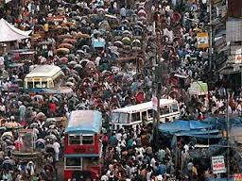
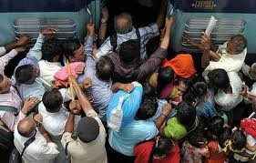
আজকের পাঠের বিষয়ঃ বাংলাদেশের জনসংখ্যা পরিস্থিতি

Slide 4
শিখন ফলঃ
০১। জনসংখ্যা বৃদ্ধির কারন বলতে পারবে।
০২। জনসংখ্যা বৃদ্ধির কুফল বর্ণনা করতে পারবে।
০৩। এ সমস্যা থেকে সমাধানের উপায় ব্যাখ্যা করতে পারবে।

Slide 5
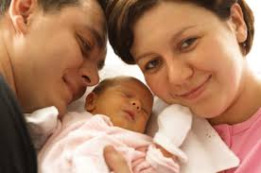
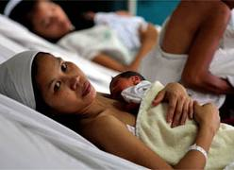

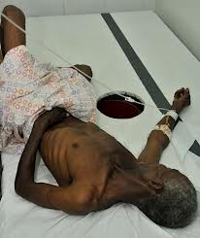
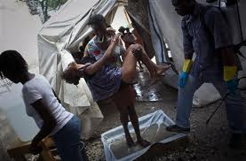
জনসংখ্যা বৃদ্ধির কারন সমুহঃ
(জন্ম গ্রহন)
(মৃত্যু বরন)
বর্তমানে বিভিন্ন প্রতিষেধক আবিষ্কারের ফলে মৃত্যুহার হ্রাস পেয়েছে ফলে জনসংখ্যা বৃদ্ধি পাচ্ছে ।

Slide 6
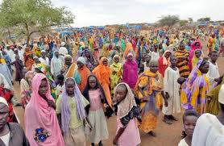
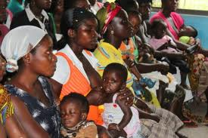
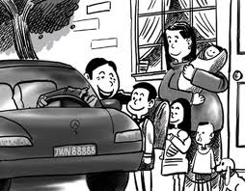
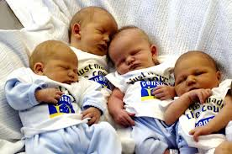
বহিরাগমন
বিভিন্ন দেশের অধিবাসী বা শরণার্থীদের আগমনে দেশের জনসংখ্যা বৃদ্ধি পেতে পারে।
একাধিক সন্তানের জন্ম গ্রহণ
পরিবার পরিকল্পনার অভাবে জনসংখ্যা বৃদ্ধি পায়

Slide 7
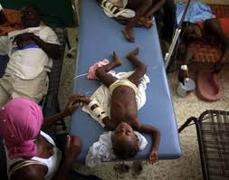

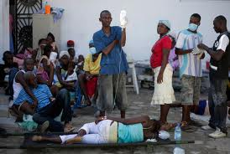

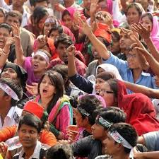
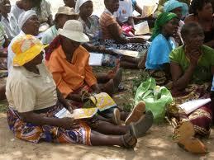
জনসংখ্যা বৃদ্ধির কুফলঃ
ডাইরিয়া ও কলেরা
বেকার সমস্যা

Slide 8
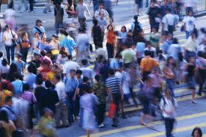
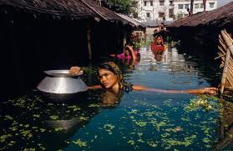
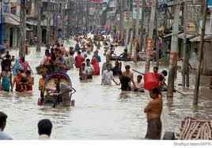
রাস্তাঘাট ও যানবাহনে ভিড়
আবহাওয়ার পরিবর্তন
সুতারাং জনসংখ্যা বৃদ্ধির ফলে ডাইরিয়া,কলেরার মত মহামারি সৃষ্টি হতে পারে। বেকার সমস্যা প্রকট আকার ধারন করবে। যানবাহনও রাস্তাঘাটে চলাচলে বিঘ্ন সৃষ্টি হবে। আবহাওয়ার ব্যাপক পরিবর্তন পরিলক্ষিত হতে পারে।

Slide 9
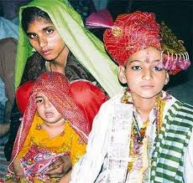
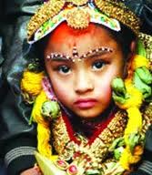

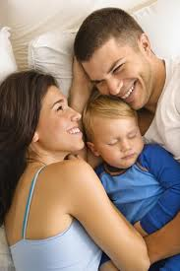

জনসংখ্যা জনিত সমস্যা সমাধানের উপায়ঃ
বাল্য বিবাহ
মেয়েদের ১৮ এবং ছেলেদের ২১ বছরের আগে বিয়ে বন্ধ করতে হবে।
দুটির বেশি সন্তান নয় একটি হলে ভাল হয় এই শ্লোগানে মুখরিত হতে হবে।

Slide 10
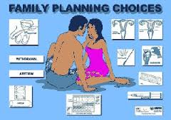
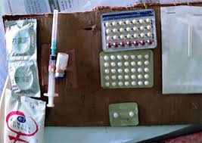
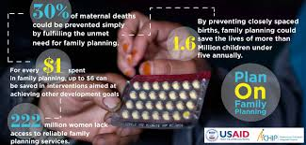

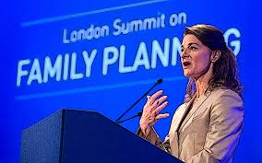
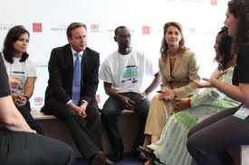
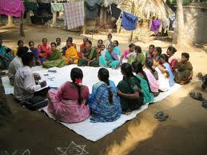
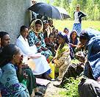
(পরিবার পরিকল্পনা পদ্ধতি)
ছোট পরিবারের উপকারিতা সম্মন্ধে সচেতনেতা বৃদ্ধি করতে হবে সেই সূত্রে পরিবার পরিকল্পনা পদ্ধতি গ্রহন করতে হবে।
(গন সচেতনেতা)
(নারী শিক্ষা)
গন সচেতনেতা বৃদ্ধি পূর্বক নারী শিক্ষা ব্যবস্থার উন্নতি করতে হবে।

Slide 11
দলীয় কাজঃ
** জনসংখ্যা বৃদ্ধি পেলে কি কি সমস্যা হতে পারে ব্যাখ্যা কর।
** এ সমস্যা থেকে সমাধানের উপায় কি আলোচনা কর।

Slide 12
একক কাজঃ
# জনসংখ্যা বৃদ্ধির কারন কি ?

Slide 13
বাড়ির কাজঃ
# কি কি পদ্ধতি অবলম্বন করলে অতিরিক্ত জনসংখ্যার হাত থেকে রক্ষা পাওয়া যাবে?

Slide 14



সবাইকে ধন্যবাদ

